Slide 1
CNN, RNN, LSTM, Transformer之演進

Slide 2
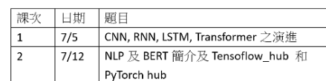
Outline
Convolutional Neural Network (CNN)
圖像辨識
Recurrent Neural Networks (RNN)
自然語言處理

Slide 3
Outline
Convolutional Neural Network (CNN)
Recurrent Neural Networks (RNN)

Slide 4
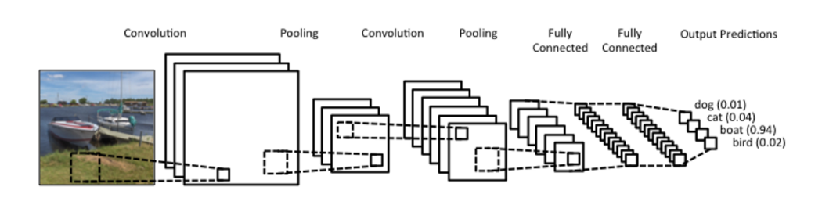
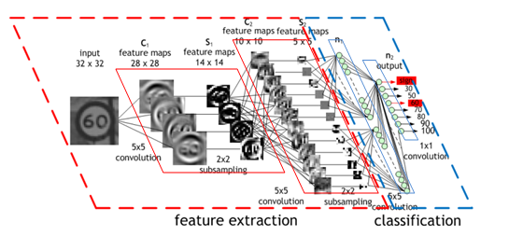
Convolutional Neural Network (CNN)

Slide 5
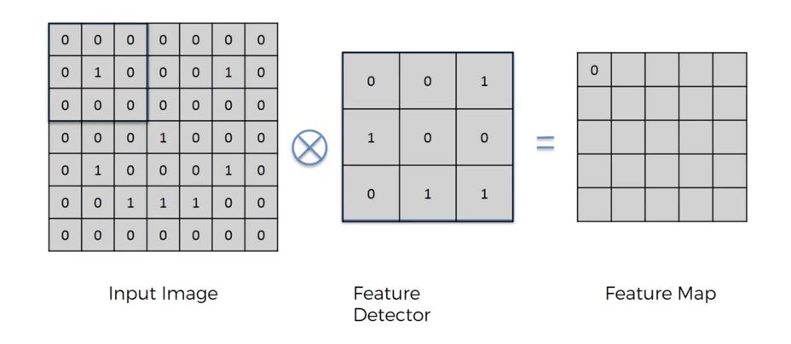
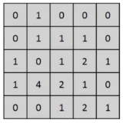
Convolution Layer (卷基層)
0*0 + 0*0 + 0*1+ 0*1 + 1 *0 + 0*0 + 0*0 + 0*1 + 0*1 =0

Slide 6
Convolutional Neural Network (CNN)

Slide 7
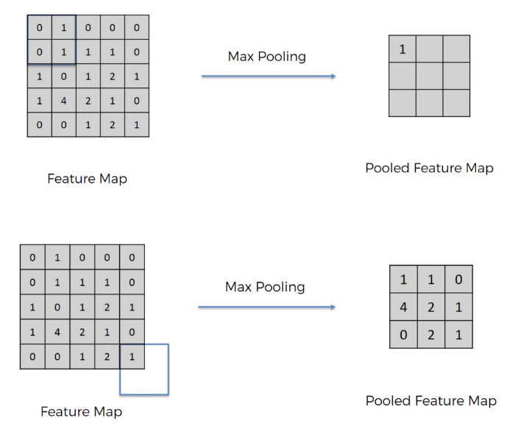
pooling Layer (池化)

Slide 8
Convolutional Neural Network (CNN)

Slide 9
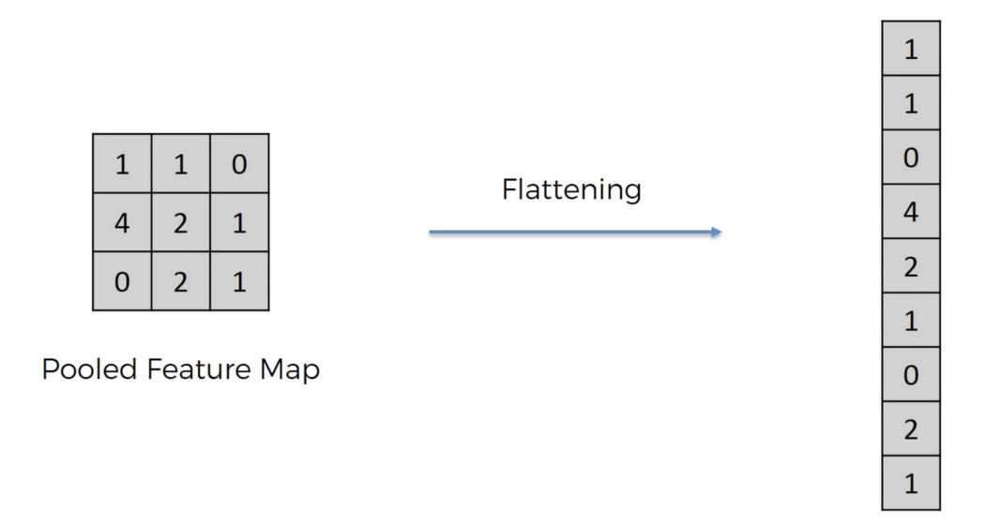
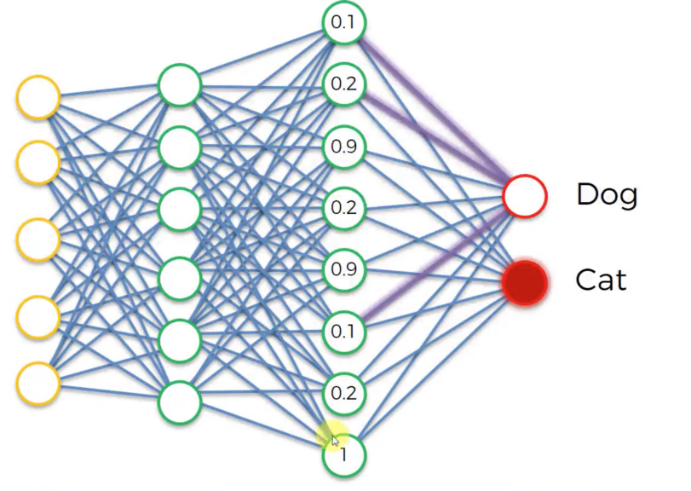
Fully connected Layer (全連接層)

Slide 10
DEMO
使用CNN搭配CIFAR影像集來做圖像辨識

Slide 11
Outline
Convolutional Neural Network (CNN)
Recurrent Neural Networks (RNN)

Slide 12
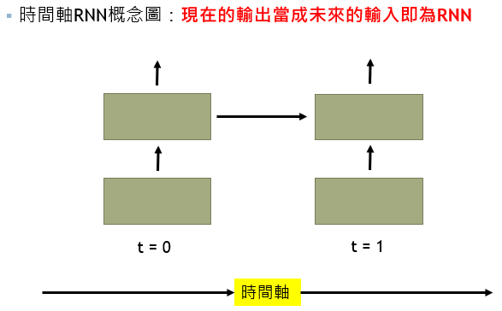
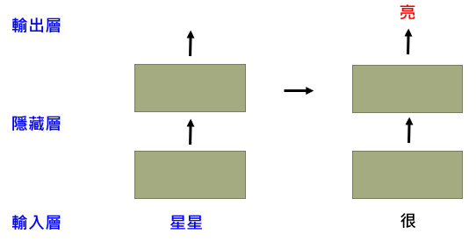
Recurrent Neural Networks (RNN)

Slide 13
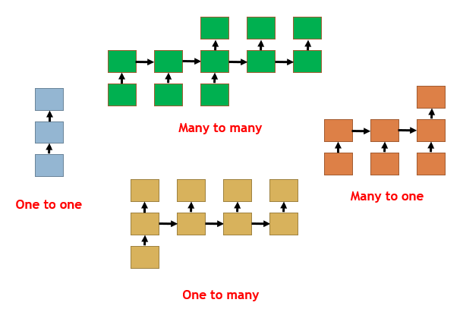
RNN architectures

Slide 14
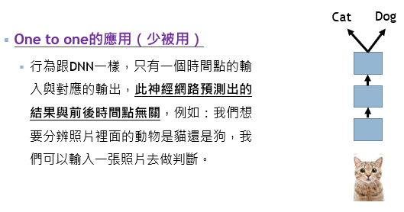
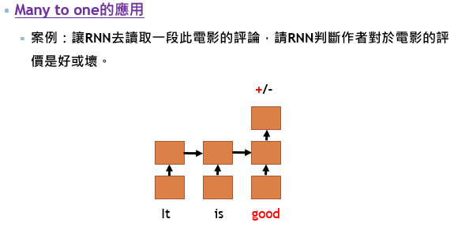
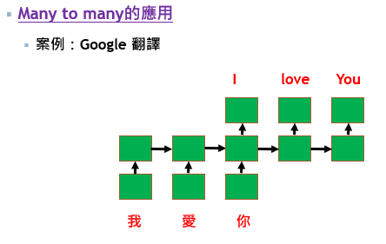
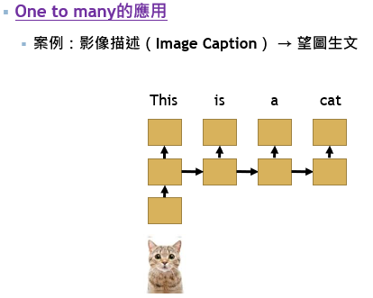

Slide 15
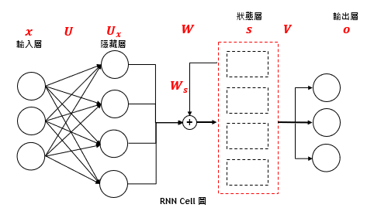
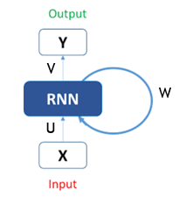

Slide 16
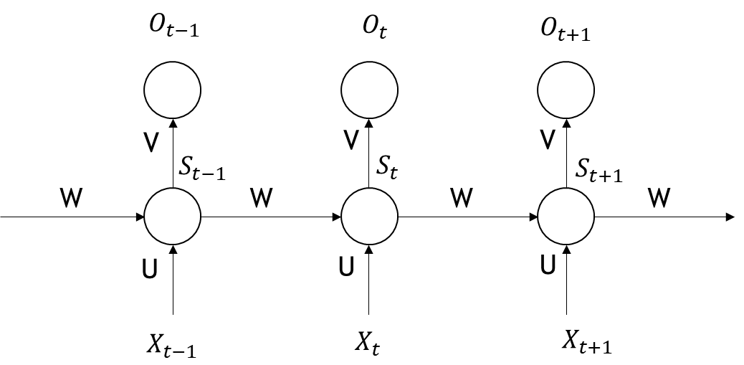

Slide 17
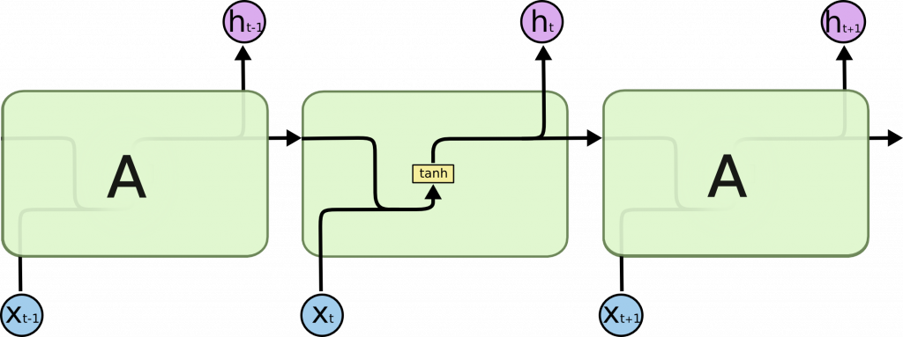
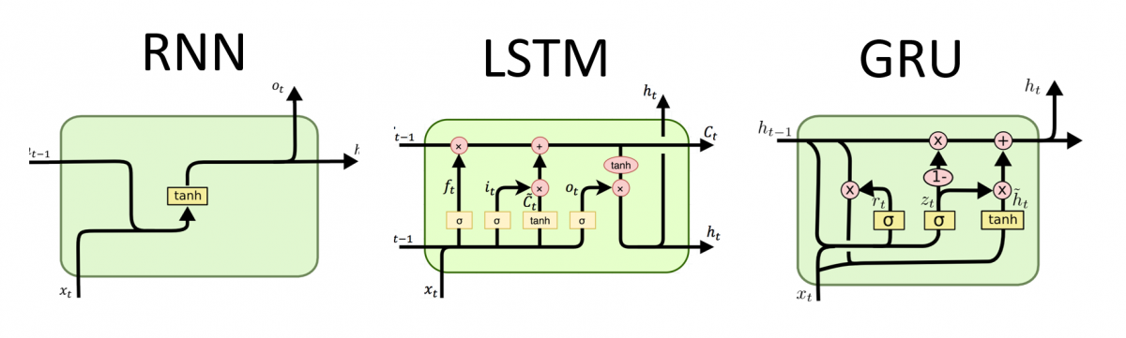

Slide 18
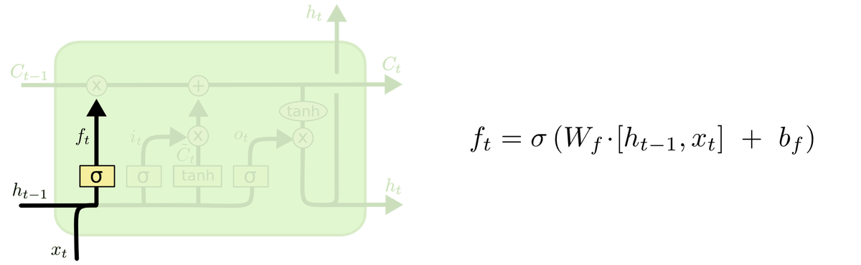
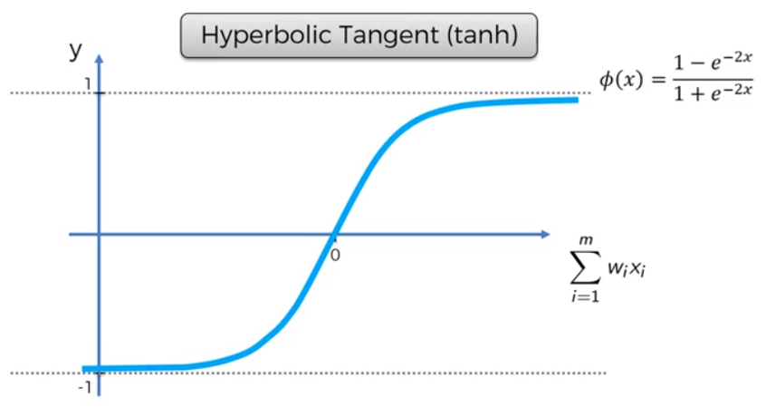
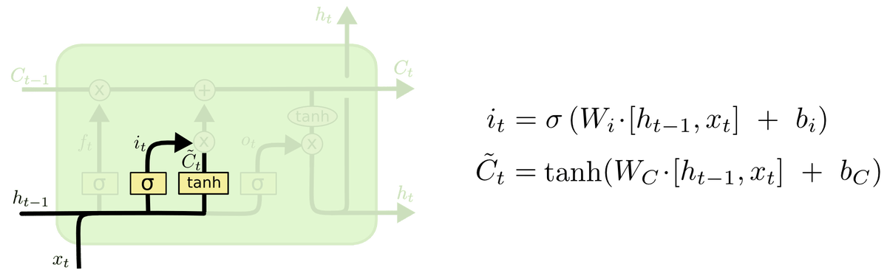
Forget gate layer
第一步：決定要從單元狀態中丟掉什麼訊息，所以稱為遺忘門，由激活函數sigmoid決定。
Input gate layer
第二步：決定要在單元狀態中儲存哪些新的訊息，又分成兩部分：
激活函數sigmoid決定更新哪些值。
激活函數tanh創建新的向量可添至單元狀態。

Slide 19
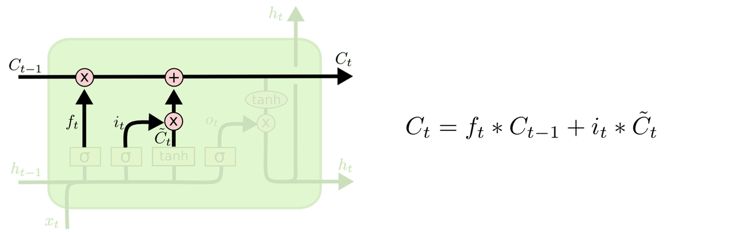
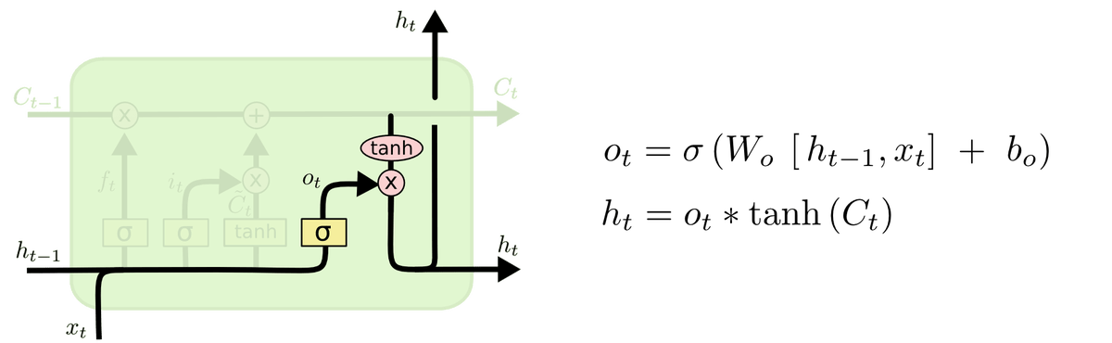
接下來結合這兩部分來進行狀態更新。
Output gate layer
最後一步：決定輸出的内容。首先透過sigmoid層決定要輸出單元狀態的哪些部分，然後透過tanh函數（把值轉換為 [-1,1] 區間），把它的單元狀態與sigmoid的輸出相乘，因此決定最後輸出的部分。

Slide 20
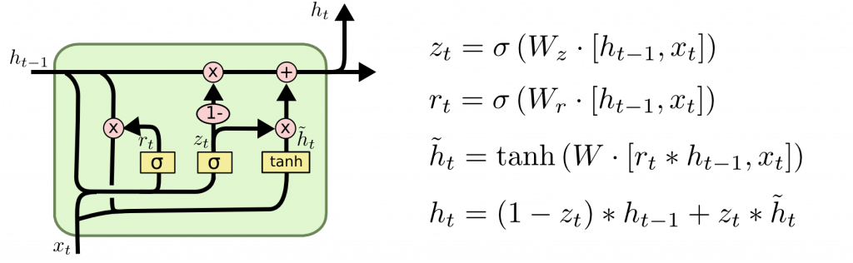
Gated Recurrent Unit（GRU）
上面介紹標準的 LSTM，不過不是所有的 LSTM 結構相同。實際上與 LSTM 相關的論文都有採用微小的變形，如目前比較流行的 GRU：
GRU 為 LSTM 的變形，它將遺忘和輸入門組合成一個 Update gate。它還合併了單元狀態和隱藏狀態，並進行了一些其他更改。由此產生的模型比標準 LSTM 模型簡單，並且越來越受歡迎。

Slide 21
DEMO
使用RNN來製作一個自動產生文字的機器
Notes:
使用RNN來製作一個自動產生文字的機器

